Slide 1




12, 2916 – 5th Avenue
Calgary, Alberta, T2A 6K4, Canada
Tél : + 1 (403) 243-3285, Fax : + 1 (403) 243-6199
E-mail : cawst@cawst.org, Site web : www.cawst.org
CAWST (Centre for Affordable Water and Sanitation Technology - Centre pour les Technologies d'Eau et Assainissement à Faible Coût) est un organisme à but non lucratif proposant des services de formation et de conseil aux organisations qui travaillent directement avec les populations des pays en développement n'ayant pas accès à l'eau potable et à un assainissement de base.
L'une des stratégies fondamentales de CAWST est de diffuser ces connaissances concernant l'eau, afin d'en faire un savoir courant. Ceci peut être réalisé, en partie, par le développement et la distribution gratuite de matériels d'éducation dans le but d'augmenter la disponibilité de l'information pour ceux qui en ont le plus besoin.
Le contenu de ce document est libre et sous licence Creative Commons Attribution Works 3.0 Unported. Pour voir une copie de cette autorisation, veuillez visiter : http://creativecommons.org/licenses/by/3.0, ou écrivez à Creative Commons : 171 Second Street, Suite 300, San Francisco, California 94105, USA.
Vous êtes libre de :
        Partager - copier, distribuer et transmettre ce document.
        Modifier – adapter de document
Sous les conditions suivantes :
        Indication de la source. Vous devez indiquer que CAWST est l'auteur original de ce document. Veuillez aussi inclure notre site internet : www.cawst.org
CAWST publiera périodiquement des mises à jour de ce document. Pour cette raison, nous ne recommandons pas que vous proposiez ce document en téléchargement sur votre site web.
CAWST et ses administrateurs, employés, entrepreneurs et bénévoles n'assument aucune responsabilité et ne donnent aucune garantie en ce qui concerne les résultats qui peuvent être obtenus de l'utilisation des informations fournies.
Tenez-vous informé et obtenez du support :
            Dernières mises à jour de ce document :
            Autres ressources sur les formations et les ateliers
            Support pour l'utilisation de ce document dans votre travail
CAWST fournit un tutorat et
un accompagnement lors de la mise en œuvre de ses enseignements
et outils de formation.

Slide 2

Approche à barrières multiples pour une eau potable

Slide 3

Attentes d’apprentissage
Énumérer et décrire les cinq étapes de l'approche à barrières multiples pour une eau potable.

Slide 4
Approche à barrières multiples pour une eau potable
Il y a 5 étapes pour obtenir une eau de boisson potable. Ces 5 étapes sont appelées l'approche à barrières multiples pour une eau potable.
En réalisant 1 de ces étapes, votre eau de boisson sera plus sûre. Mais en réalisant les 5 étapes, vous obtiendrez l'eau la plus sûre que vous pourrez.

Slide 5
Approche à barrières multiples pour une eau potable
Les 5 étapes sont :
1. Protéger l'eau de source
2. Sédimenter l'eau
3. Filtrer l'eau
4. Désinfecter l'eau
5. Conserver l'eau traitée.

Slide 6
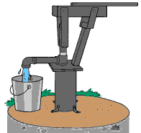
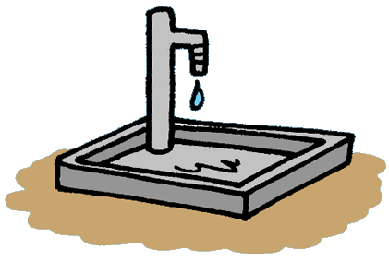
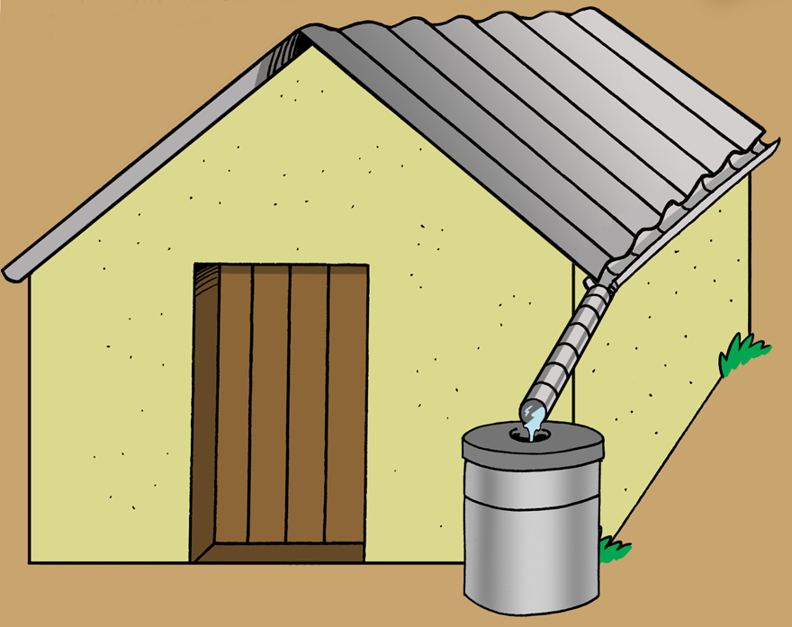
Approche à barrières multiples pour une eau potable
1. Protéger l'eau de source
Maintenez le point d'eau propre.
Gardez les eaux de ruissellement et les eaux usées éloignées.
Maintenez les déchets et les excréments humains et animaux à distance.

Slide 7


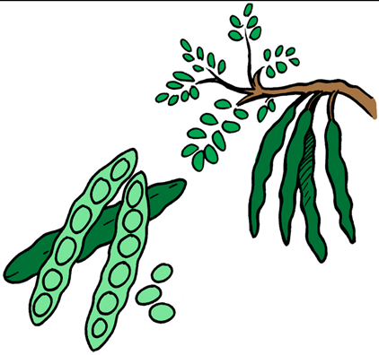
Approche à barrières multiples pour une eau potable
2. Sédimenter l'eau
Laissez les impuretés et les grosses particules se déposer au fond.
Vous pouvez utiliser de la pierre d’alun, des graines de moringa, ou du figuier de barbarie pour aider la saleté à se déposer.

Slide 8
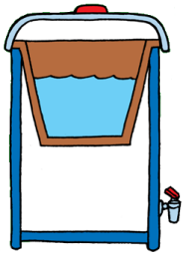
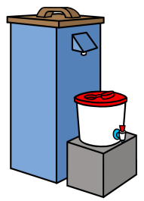
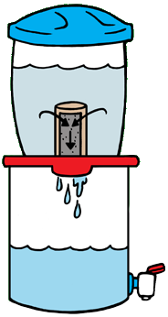
Approche à barrières multiples pour une eau potable
3. Filtrer l'eau
Filtrez les particules restantes et les plus grands agents pathogènes.
Utilisez un filtre biosable, un filtre à pot en céramique, ou un filtre à bougie en céramique.

Slide 9
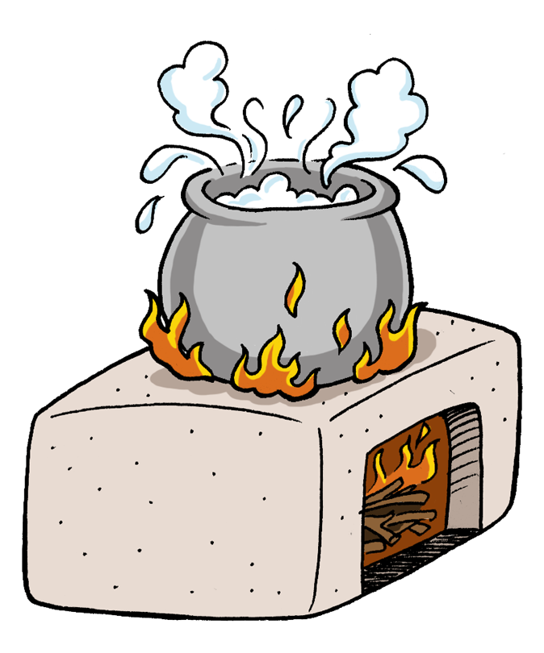
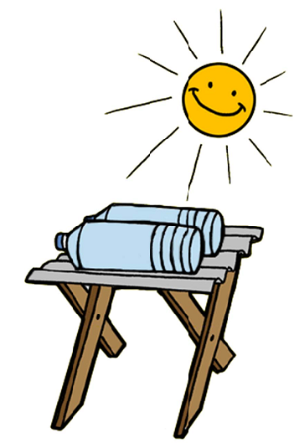
Approche à barrières multiples pour une eau potable
4. Désinfecter l'eau
Désinfecter l'eau permet d'éliminer même les plus petits agents pathogènes qui se trouvent toujours dans l'eau.
Vous pouvez ajouter du chlore, porter l'eau à ébullition, ou utiliser le traitement SODIS.

Slide 10
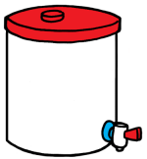
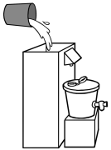
Approche à barrières multiples pour une eau potable
5. Conserver l'eau traitée.
Utilisez un récipient de conservation hygiénique pour conserver votre eau potable.
Utilisez deux seaux différents pour recueillir l’eau de la source et pour conserver l’eau traitée.

Slide 11
Approche à barrières multiples pour une eau potable
5. Conserver l'eau traitée.
Nettoyez le récipient de conservation d'eau potable régulièrement.
Utilizez un robinet pour recueillir l'eau, ou versez-la.

Slide 12
Révision
Quelles sont les cinq étapes pour une eau potable ?
Protéger l'eau de source
Sédimenter l'eau
Filtrer l'eau
Désinfecter l'eau
Conserver l'eau traitée

